Slide 1
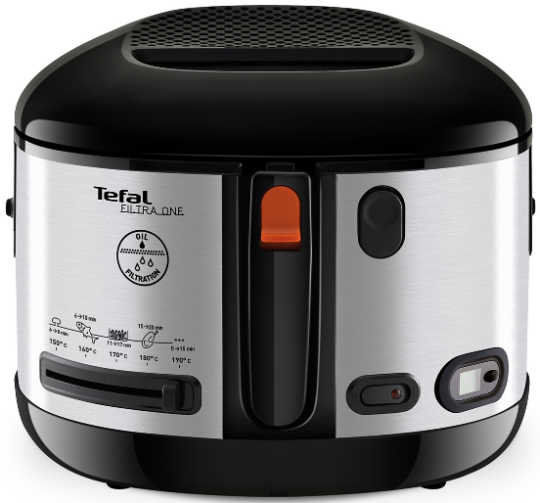
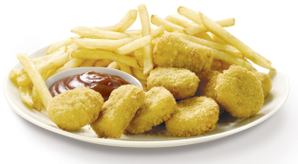
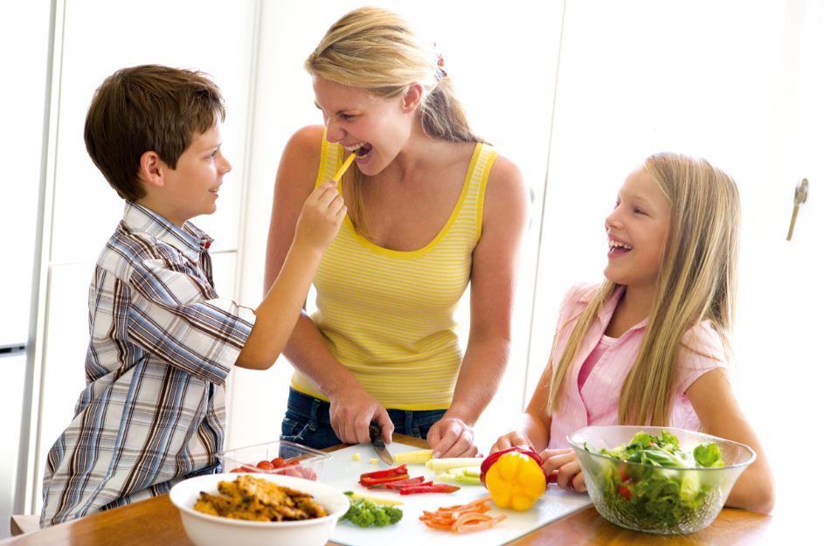
Filtra One
Consumer benefits :
Minimum volume, maximum capacity
Stable aspect with new design
Features :
Food capacity: 1,2kg (Family size)
Oil capacity: 2,1L
Timer
PTFE bowl
Adjustable thermostat
Permanent anti-odor metal filter
Automatic lid opening
Viewing window
On/off switch with power indicator
1900W
FF175D

Slide 2
Filtra One Ref. Č. FF175D
Hlavní výhody:
Jednoduché ovládání
Maximální kapacita při zachování kompaktních rozměrů
Vlastnosti :
Kapacita jídla: 1,2kg
Kapacita oleje: 2,1L
Časovač
Nepřilnavý povrch vnitřní nádoby
Nastavitelný termostat
Zabudovaný kovový pachový filtr
Automatické otevírání víka
Víko s průzorem
On/off tlačítko s indikátorem zapnutí
1900W
FF175D

Slide 3
Filtra One Ref. Č. FF175D
Hlavní výhody:
jednoduché ovládanie
maximálna kapacita pri zachovaní kompaktných rozmerov
Vlastnosti :
Kapacita: 1,2 kg (1000g hranolček)
Objem nádoby (olej): 2,1 l
Kombinácia brúseného nerezu a plastu
Zabudovaný kovový pachový filter
Tepelne izolovaný plášť
Pohodlné otváranie veka
Nastaviteľný termostat s kontrolkou
Veko s priezorom
Príkon 1900W
FF175D

Slide 4
Filtra One Ref. Č. FF175D
Termékelőnyök
Egyszerű kezelhetőség
maximális kapacitás mégis kompakt méret
Jellemzők
1,2 kg kapacitás (1000g hasábburgonya)
edény kapacitása 2,1 l
külső burkolat csiszolt nemesacél és műanyag kombinációja
nem kivehető sütőedény
beépített fém szagszűrő
hidegfalú kivitel
kényelmes fedőnyitás
állítható termosztát kijelzővel
Betekintőablak
Teljesítmény: 1900 W
FF175D

